Slide 1
Proceso de Modelado Aplicando uml

Slide 2
Caso de Estudio
Gestión de Turnos
Un hospital necesita desarrollar un software para mejorar su gestión en el área de Turnos.
Del relevamiento realizado surge la siguiente información:
Los turnos son dados por teléfono, o personalmente.
Se consulta la disponibilidad del medico mostrando las fechas posibles para asentar el turno.
Si el paciente no conoce el medico e informa solo el área de especialidad con la que necesita su consulta, el sistema debe mostrar los médicos disponibles en esa especialidad y las fechas de turnos.
Si el paciente elige alguna fecha, se confirma el turno asentando numero de historia clínica, medico asignado para la consulta, área de especialidad, obra social y fecha del turno.
Si es un paciente nuevo para el hospital, se lo debe dar de alta en el registros de pacientes añadiendo sus datos personales.
Cuando el paciente queda inscripto en los registros del hospital, se le genera un numero de historia clínica que será la codificación con la que se identificara el paciente.
Si el turno es cancelado o ausente, se debe registrar en la base de turnos para consultas estadísticas posteriores.
Se debe tener en cuenta que el hospital cobra un importe adicional en concepto de plus a las prestadoras que no están en convenio. Esto debe ser informado al paciente y asentado en la base de turnos.
Se entendio el dominio? Podemos definir el alcance? No somos expertos del domino pero empecemos a modelar para agregar detalle…

Slide 3
Cual es el objetivo del sistema
Agilizar el proceso de gestión de turnos del Hospital.
Cual es el alcance del sistema?
Se incluye el cobro del plus? Y cuales son las formas de pago?
Que pasa si el paciente no se presenta al turno? Se incluye en el sistema la asistencia al turno?
Se incluye la actualización de la historia clinica (HC)?
El sistema incluye el cobro del plus con diferentes formas de pago.
El sistema no incluye la asistencia del paciente al turno, solo contempla la posibilidad de cancelarlo previamente.
La actualización de la HC no se incluye, ya que la realiza el medico. Solo que cuando se crea un paciente se crea su HC por unica vez, pero no se la modifica.

Slide 4
Modelado de Subsistemas Diagrama de bloques
Determino un criterio para identificar subsistemas, por ej. Areas del negocio.
Podemos decir que hay tres grandes areas:
Gestion de Paciente
Gestion de Turnos
Gestion de Medicos

Slide 5
Anadimos funcionalidades a los Subsistemas
Verificamos que todas las funcionalidades del ejercicio queden abarcadas por los Subsistemas
Gestion de paciente:
Cargar Paciente
Generar HC y asociarla al paciente
Asociar Obra Social
Gestion de medicos:
Cargar medicos
Asociar Agenda
Gestion de Turnos:
Buscar medicos con su agenda
Buscar pacientes
Generar un turno agregando fecha y hora
Cobrar plus

Slide 6
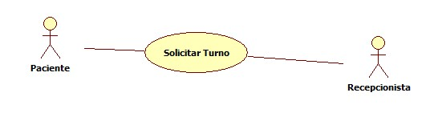
Modelado de negocio
El modelado de negocio es una técnica para comprender los procesos de negocio de la organización o del dominio de estudio.
En este ejemplo hay un caso de uso de negocio que comprende la generacion de un turno solicitado por un paciente.
El paciente solicita un turno medico
El recepcionista busca el medico y la agenda del mismo
El paciente confirma el turno
El recepcionista busca la obra social del medico y le indica si tiene que pagar el plus
El paciente paga el plus.
Identificar actores del negocio
Recepcionista
Paciente
Identificar casos de uso de negocio
Solicitar turno

Slide 7
Modelado del dominio
Un modelo de dominio captura los tipos mas importantes de objetos en el contexto del sistema.
Paciente, medico, obraSocial, Agenda, Historia Clinica, y Turno? Que pasa con Turno?

Slide 8
Modelado de casos de uso de sistema
Actores del sistema
Casos de uso del sistema

Slide 9
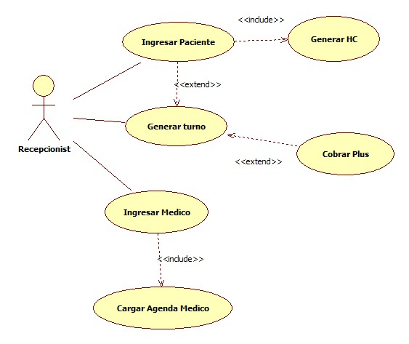
Modelo de casos de uso

Slide 10
Tomamos cada caso de uso:
Caso de uso: Generar Turno
Descripción trazo grueso y trazo fino
Objetivo: que viene a realizar el caso de uso
Descripción:
Actor: cuál es el actor que interactúa con la funcionalidad
Curso normal
Cursos alternativos
Ver plantillas

Slide 11
Es importante definir escenarios
Que es un escenario? Como se define?
Son descripciones de ejemplos de las sesiones de interacción.
Nombre caso de uso: | Generar turno Medico
Objetivo: Registrar un turno medico con datos validados (paciente existente, medico con disponibilidad, obra social activa).
Actor: Recepcionista
Precondicion: El paciente se comunica por telefono y solicita un turno.
Curso Normal: | Cursos alternativos
1. El operador selecciona la opción generar turno medico
2. El sistema busca los datos del afiliado | 2.1 El afiliado no existe llama al cu Ingresar Paciente
3. El sistema corrobora los datos del afiliado y verifica si esta habilitado o suspendido
4. El operador ingresa el nombre del medico con quien se quiere el turno
5. EL sistema busca los datos del médico verifica su existencia | 5.1 El medico no existe. Fin del caso de uso
6. El sistema busca la agenda del medico para ver la disponibilidad
7. El operador ingresa la fecha elegida por el paciente y confirma el turno
8. El sistema genera el turno
9. El sistema carga la prestación a la obra social
10. El sistema emite el comprobante.

Slide 12
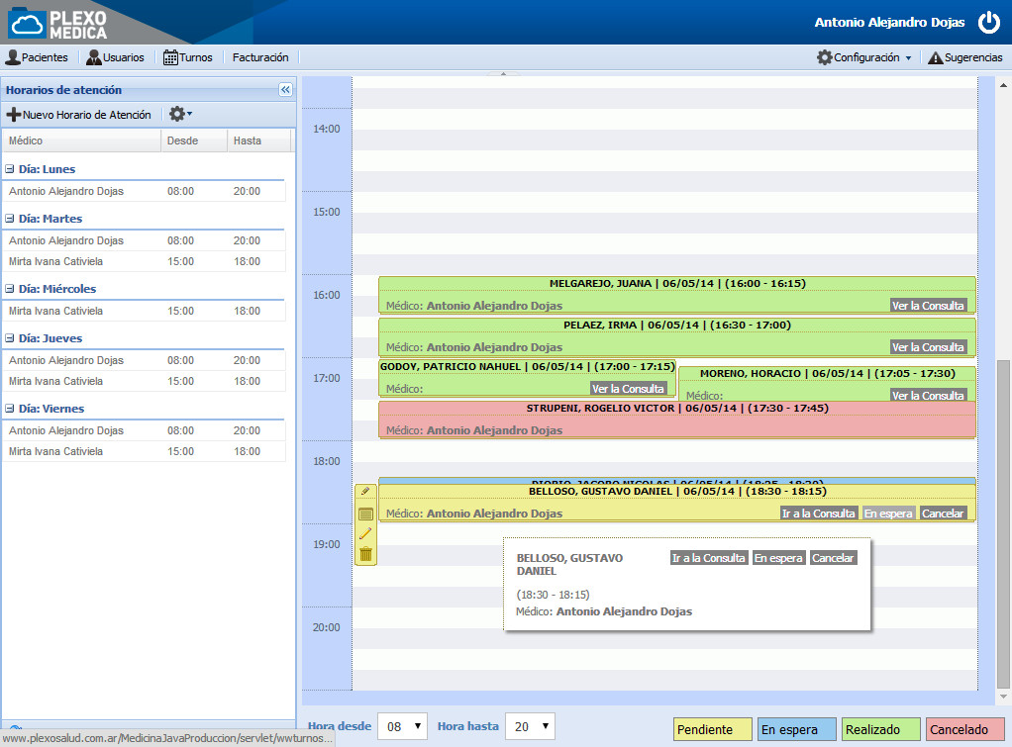
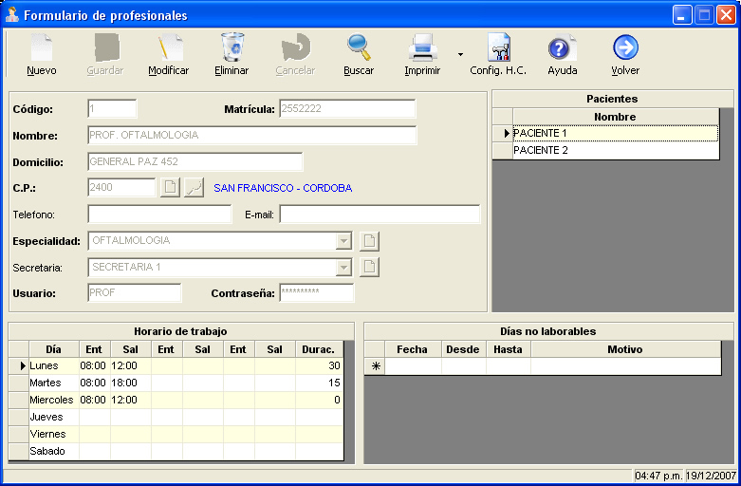
Crear prototipos de interfaces
Es una excelente idea crear un prototipo visual de la implementacion de los casos de uso
www.wix.com

Slide 13
Diseño de la interfaz
Ser consistente con la interacción que describimos en el trazo fino.
Armar una interfaz por cada caso de uso, esto es, cada caso de uso proporciona un objetivo diferente.
Como hacemos la interfaz de gestión de turnos?

Slide 14
Trazabilidad
Nombre caso de uso: | Generar turno
Objetivo: Registrar un turno medico con datos validados (paciente existente, medico con disponibilidad, obra social activa).
Actor: Recepcionista
Precondicion: El paciente se comunica por telefono y solicita un turno.
Curso Normal: | Cursos alternativos
1. El operador selecciona la opción generar turno medico
2. El sistema busca los datos del afiliado | 2.1 El afiliado no existe llama al cu Ingresar Paciente
3. El sistema corrobora los datos del afiliado y verifica si esta habilitado o suspendido
4. El operador ingresa el nombre del medico con quien se quiere el turno
5. EL sistema busca los datos del médico verifica su existencia | 5.1 El medico no existe. Fin del caso de uso
6. El sistema busca la agenda del medico para ver la disponibilidad
7. El operador ingresa la fecha elegida por el paciente y confirma el turno
8. El sistema genera el turno
9. El sistema carga la prestación a la obra social | 9.1 Si la prestacion incluye cobro de un extra se llama al caso de uso Cobrar Plus
10. El sistema emite el comprobante.

Slide 15
Que pasa con el uc Ingresar Paciente?
Nombre caso de uso: | Ingresar Paciente
Objetivo: Registra un paciente con todos sus datos personales
Actor: Recepcionista
Precondicion: El paciente desea atenderse en el establecimiento.
Curso Normal: | Cursos alternativos
1. El operador selecciona la opción ingresar paciente
2. El sistema muestra la interfaz de carga
3. El actor ingresa los datos del paciente: nombre, dni, direccion.
4. El sistema registra el paciente | 4.1 El dni ingresado ya existe. Fin del caso de uso.
5. El actor ingresa la obra social
6. El sistema busca la obra social y la asocia al paciente .
7. El sistema llama al caso de uso Crear HC

Slide 16
Es consistente con el modelo de uc
Nombre caso de uso: | Ingresar Paciente
Objetivo: Registra un paciente con todos sus datos personales
Actor: Recepcionista
Precondicion: El paciente desea atenderse en el establecimiento.
Curso Normal: | Cursos alternativos
1. El operador selecciona la opción ingresar paciente
2. El sistema muestra la interfaz de carga
3. El actor ingresa los datos del paciente: nombre, dni, direccion.
4. El sistema registra el paciente | 4.1 El dni ingresado ya existe. Fin del caso de uso.
5. El actor ingresa la obra social
6. El sistema busca la obra social y la asocia al paciente .
7. El sistema llama al caso de uso Crear HC

Slide 17
Coherencia con la interfaz
Desarrolle una interfaz que sea coherente con el modelado.

Slide 18
Identifique los conceptos relevantes del dominio
Medico
Agenda
Paciente
Turno
Obra Social
…

Slide 19
Atributos que definen esos conceptos
Medico (nombre, apellido, matricula, especialidad…)
Agenda (fecha, hora…)
Paciente (nombre, apellido, dni… )
Turno (fecha, hora, nombrePaciente, nombreMedico…)
Obra Social (nombre…)
…

Slide 20
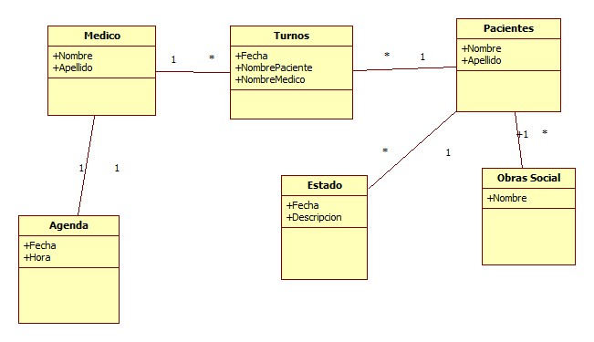
Diagrama de objetos del dominio Agrego asociaciones… y multiplicidad

Slide 21
Analisis
Determinamos:
Clases de análisis
Identificamos las responsabilidades
…
Descripción de la arquitectura
Identificación de Paquetes de Análisis

Slide 22
Diagramas de clases de analisis
Las clases de análisis son clases lógicas.
Las clases de análisis son estereotipadas
Tomamos la especificación trazo fino del caso de uso e identificamos las tres clases lógicas que define la teoría:
Clase de interfaz
Clase de control
Clase de entidad

Slide 23
Proposito - Trazabilidad
Tenemos que comenzar a visualizar como el caso de uso se va a convertir en componentes software.
Todo caso de uso va a tener:
Una clase interfaz: pantalla que interactúa con el usuario
Una clase de control: la lógica que resuelven las actividades del caso de uso, calcular, validar, conectarse con otras clases para resolver algo
Una o varias clases entidad: clases persistentes en donde existe la información que la funcionalidad necesita.

Slide 24
Caso de uso: Generar Turno
Nombre caso de uso: | Generar turno
Objetivo: Registrar un turno medico con datos validados (paciente existente, medico con disponibilidad, obra social activa).
Actor: Recepcionista
Precondicion: El paciente se comunica por telefono y solicita un turno.
Curso Normal: | Cursos alternativos
1. El operador selecciona la opción generar turno medico
2. El sistema busca los datos del afiliado | 2.1 El afiliado no existe llama al cu Ingresar Paciente
3. El sistema corrobora los datos del afiliado y verifica si esta habilitado o suspendido
4. El operador ingresa el nombre del medico con quien se quiere el turno
5. EL sistema busca los datos del médico verifica su existencia | 5.1 El medico no existe. Fin del caso de uso
6. El sistema busca la agenda del medico para ver la disponibilidad
7. El operador ingresa la fecha elegida por el paciente y confirma el turno
8. El sistema genera el turno
9. El sistema carga la prestación a la obra social | 9.1 Si la prestacion incluye cobro de un extra se llama al caso de uso Cobrar Plus
10. El sistema emite el comprobante.

Slide 25
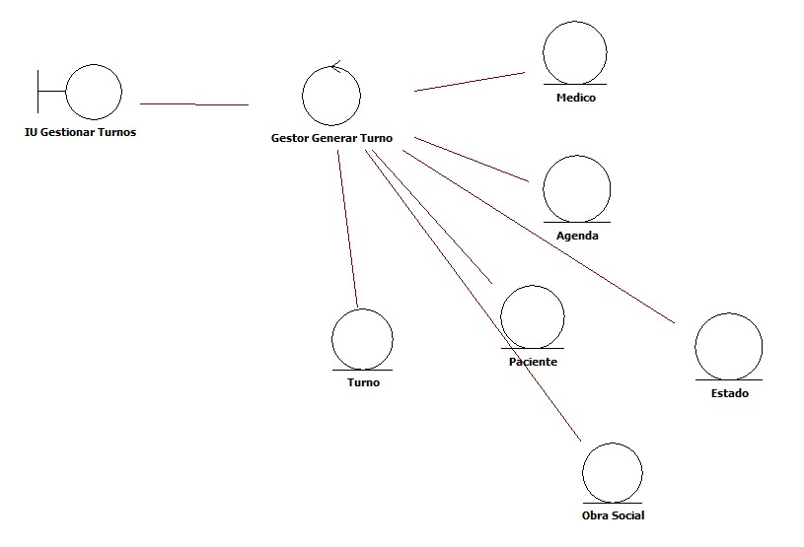
Clases de Analisis

Slide 26
Responsabilidades de las clases de analisis
La clase interfaz tiene la responsabilidad de representar la interfaz de usuario. Usabilidad del sistema
La clase de control agrupa todas las responsabilidades lógicas descriptas en la descripción trazo fino del caso de uso en las respuestas del sistema.
La clase de entidad son todas las clases persistentes que contienen los atributos donde esta la información necesaria para resolver la lógica.

Slide 27
Diagramas de interacción
Los diagramas de interacción describen como los objetos colaboran para conseguir algun fin.
Los diagramas capturan el comportamiento de una funcionalidad o caso de uso.
Los diagramas muestran los mensajes que necesitan los objetos para representar la comunicación
Se expresan de dos maneras:
Diagramas de secuencia
Diagramas de comunicacion

Slide 28
Diseño
Diseñamos las clases del diseño
Identificamos clases de diseño
Atributos
Operaciones
Para realizar el diagrama de clases de diseño de todo el sistema
Diseñamos el caso de uso
Identificamos las clases del diseño que participan en un caso de uso
Determinamos como colaboran las clases entre si representando las mismas en el diagrama de interacción (diagrama de secuencia).

Slide 29
Descripcion (trazo fino) del caso de uso Generar turno medico
Nombre caso de uso: | Generar turno
Objetivo: Registrar un turno medico con datos validados (paciente existente, medico con disponibilidad, obra social activa).
Actor: Recepcionista
Precondicion: El paciente se comunica por telefono y solicita un turno.
Curso Normal: | Cursos alternativos
1. El operador selecciona la opción generar turno medico
2. El sistema busca los datos del afiliado | 2.1 El afiliado no existe llama al cu Ingresar Paciente
3. El sistema corrobora los datos del afiliado y verifica si esta habilitado o suspendido
4. El operador ingresa el nombre del medico con quien se quiere el turno
5. EL sistema busca los datos del médico verifica su existencia | 5.1 El medico no existe. Fin del caso de uso
6. El sistema busca la agenda del medico para ver la disponibilidad
7. El operador ingresa la fecha elegida por el paciente y confirma el turno
8. El sistema genera el turno
9. El sistema carga la prestación a la obra social | 9.1 Si la prestacion incluye cobro de un extra se llama al caso de uso Cobrar Plus
10. El sistema emite el comprobante.

Slide 30
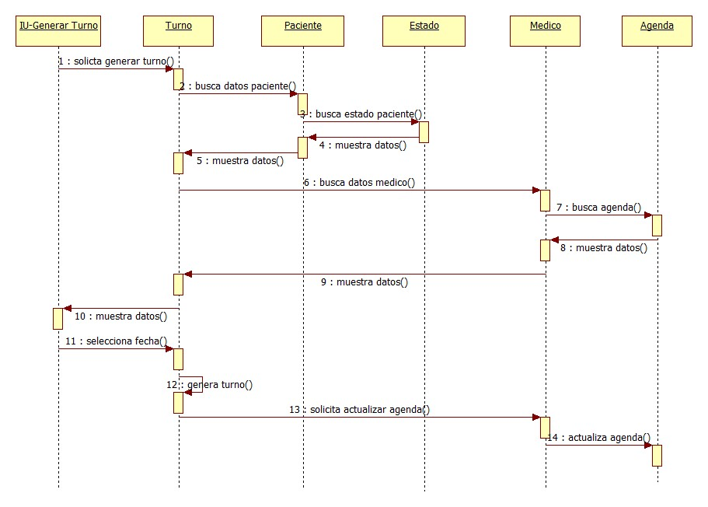
Diagrama de secuencia: Generar Turno

Slide 31
Diagrama de secuencia
CLASIFICACION: De comportamiento, dinamico, lógico
USO:
Validar y describir la lógica de un escenario
Explorar el diseno controlando la invocación de las operaciones definidas de las clases
Detectar cuellos de botella en un diseño orientado a objetos
Analizar que clases son complejas en el sistema.
La representación del diagrama de secuencia enfatiza el orden de los mensajes en función del tiempo.
Contiene comunmente
Objetos
Links
Mensajes

Slide 32
Elementos que intervienen: Objetos
Un simbolo de objeto se representa en la parte superior de la linea de vida.
Un objeto se muestra como una linea de puntos vertical llamada linea de vida. La linea de vida representa la existencia del objeto en un momento de tiempo particular.

Slide 33
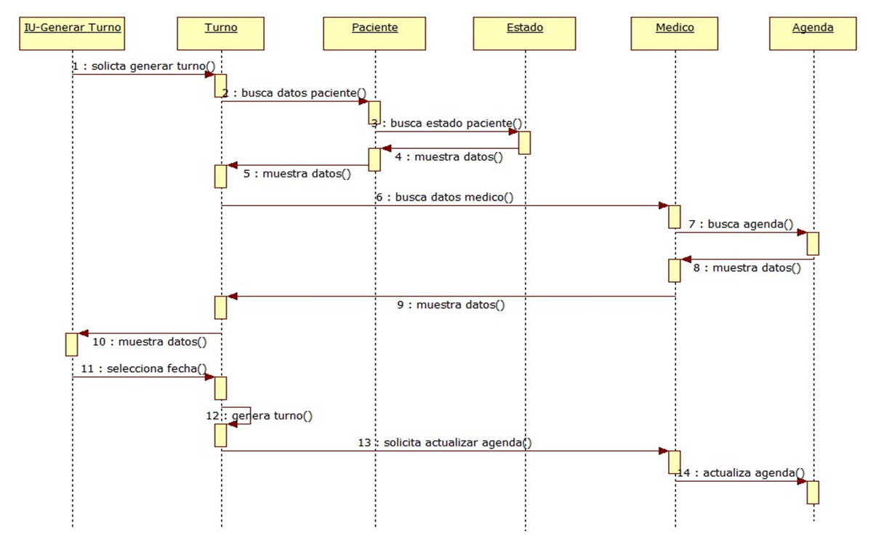
Elementos que intervienen: Mensajes
Un mensaje es una comunicación entre los objetos que lleva información con la expectativa de que se realice una actividad.
Se muestra como una flecha entera horizontal desde la linea de vida de un objeto a la linea de vida de otro objeto.
Si es un mensaje que el objeto se envía a si mismo la flecha comienza y termina en la misma linea de vida
La flecha se etiqueta con el nombre del mensaje y sus parametros.

Slide 34
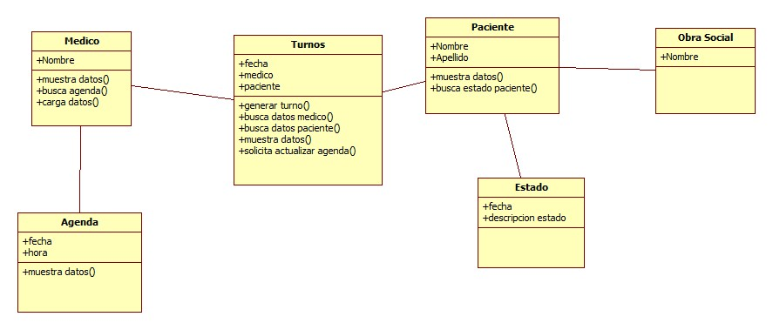
Permite validar y descubrir los metodos de las clases
Diagrama de clases Sistema de turnos

Slide 35

Observar que…
Los objetos que se representan en los diagramas de secuencia son las clases de diseño, no son las clases de analisis.
No se representa al actor en el diagrama, la interacción del mismo con el sistema ya se modela en otros artefactos, especificación trazo fino por ej.
Se representa un único escenario, esto significa que si queremos representar los flujos alternativos que tienen los casos de uso debemos realizar otro diagrama de secuencia.
Validando el diagrama de clases:
No se podrán enviar mensajes entre sí dos clases que no estén asociadas en el diagrama de clases.
Los mensajes entre los objetos representan los metodos que definimos en las clases.
No es necesario representar los mensajes de respuesta, si es es importante cumplir con el orden de las actividades que sugiere el trazo fino.
Si el escenario contiene en alguna actividad del flujo representado una llamada a otro caso de uso, se utiliza una nota (mecanismos comunes del lenguaje) indicando el nombre del caso de uso que es invocado.

Slide 36
Proceso para realizar el diagrama de secuencia:
Objetos que participan en el escenario
Diagrama de clases con atributos y asociaciones
Diagrama de secuencia del escenario con sus mensajes
Agregar metodos a las clases
Validar el diseno

Slide 37
Veamos algunos ejemplos mas…

Slide 38
Especificación del caso de uso: Registrar Reserva
Descripción: Permite el registro en el sistema de una nueva reserva de habitaciones que el cliente desea realizar en el Hotel. Actores: Cliente Telefónico (iniciador), Operador Telefónico Precondición: El caso de uso comienza cuando el cliente llama por teléfono para reservar habitación, indicando cantidad de personas y la fecha. Flujo base:
Acciones de los Actores | Respuesta del Sistema
1- El Operador ingresa los datos del cliente.
 | 2- El sistema busca datos del cliente.
3- El Operador solicita al sistema información sobre la disponibilidad de habitaciones para esa fecha o período de tiempo.
 | 4- El sistema verifica la disponibilidad mostrando en una grilla todas las habitaciones con sus estados(reservada, libre, ocupada).
5- El Operador mediante información del sistema confirma que el cliente desea hospedarse.
6- El Operador ingresa los días de alojamiento y selecciona la habitación.
7- El operador confirma operación.
 | 8- El sistema registra la reserva. Mostrando un número de reserva por pantalla.
 | 9- Se guardan los datos en la Base de datos.
 | 10- Actualiza el estado de la/s habitación/es que será reservada/s.

Slide 39
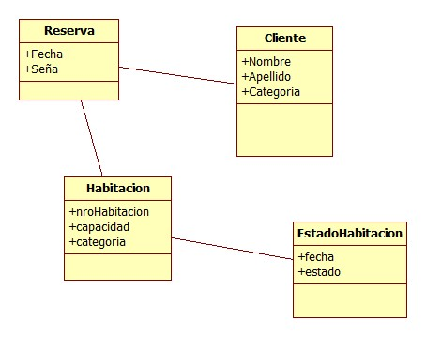
Diagrama de clases de hotel

Slide 40
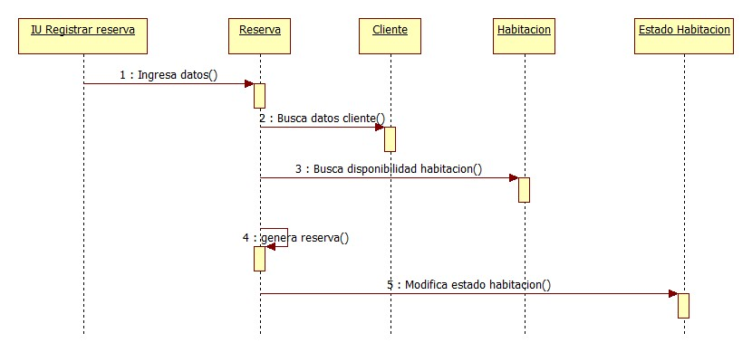
Diagrama de secuencia: Caso de uso: Registrar Reserva

Slide 41
Ejercicio:
Nombre del caso de uso: Registrar Pedido cliente
Objetivo: Generar un pedido con datos validados (cliente y producto existente, y existencia en stock)
Actor: Encargado de pedido
Precondicion: El cliente se comunica con la empresa para solicitar un pedido de producto
Curso Normal
El actor ingresa a la opcion registrar pedido
El sistema despliega la pantalla donde se ingresan los datos de pedido
El actor ingresa los datos del cliente
El sistema busca los datos del cliente y los muestra por pantalla
El actor ingresa los datos del producto
El sistema busca los datos del producto y los muestra por pantalla
El sistema verifica la disponibilidad de stock de ese producto y muestra la cantidad disponible por pantalla
El actor ingresa la cantidad necesaria del producto
El sistema solicita confirmacion
El actor confirma la generacion del pedido
El sistema actualiza el stock
El sistema genera el pedido
Realice el diagrama de secuencia y el diagrama de clases de diseño con sus atributos y metodos

